Slide 1
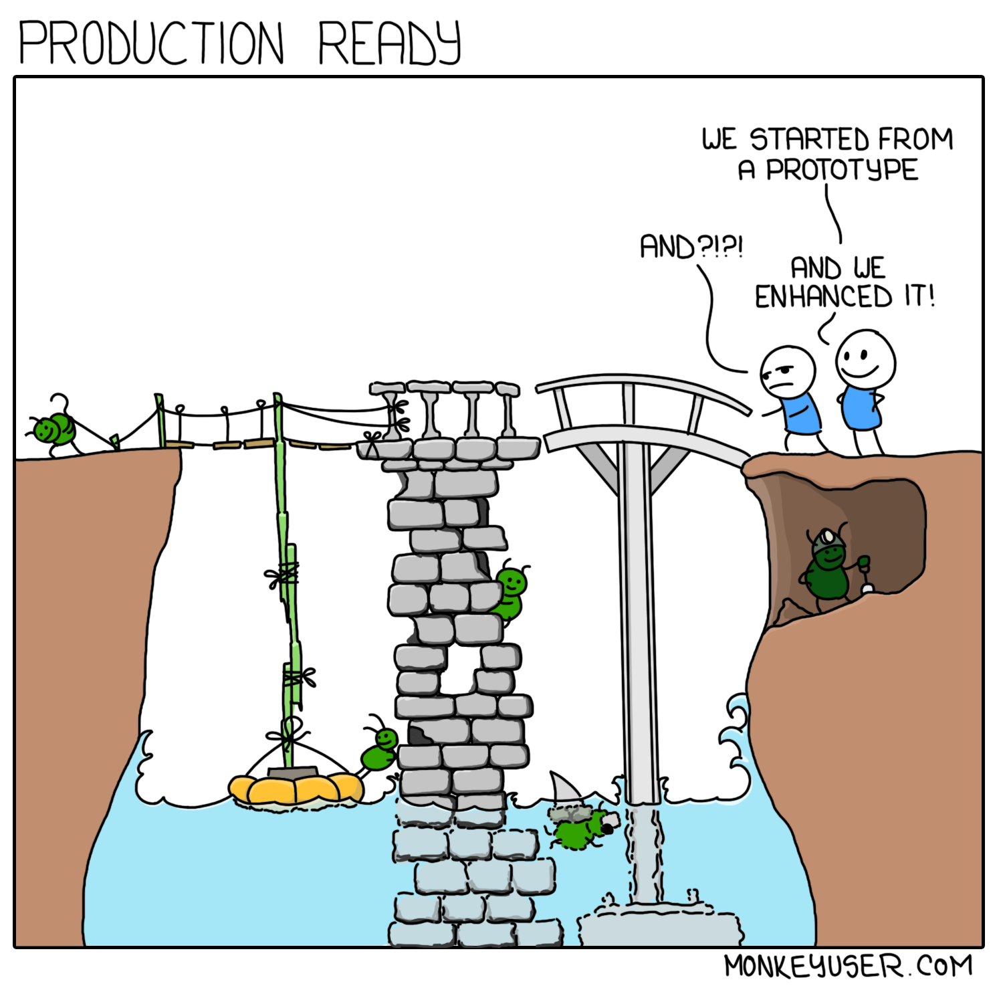
Ex18 – Disaheim 4
GRASP, SOLID, lagdeling og Repository pattern

Slide 2
Fra tidligere
Inheritance
Abstract class
Class library

Slide 3
Nye begreber
GRASP
Controller
Low coupling
High cohesion
SOLID
SRP
Repository pattern
Lagdeling

Slide 4
Plan for i dag
08:15 – 08:30 | Introduktion
08:30 – 08:50 | Terminologi
08:30 – 09:45 | Øvelse 2 – SRP og Repository pattern
09:45 – 10:00 | Pause
10:00 – 10:45 | Øvelse 3 – Lagdeling – inspektion af DCD med controller og repository
10:45 – 11:15 | Øvelse 4 – Finjustering af Disaheim
11:15 – 11:30 | Opsummering

Slide 5
Dagens opgave
Gennemgang af dagens opgave
Spørgsmål til opgaven

Slide 6
Sæt i gang!
Kom til os, hvis I har spørgsmål
Sæt i gang med dagens opgave

Slide 7
Opsummering
Hvor langt nåede I med dagens øvelser?
Stødte I på problemer, som I ikke fik løst?
Har nogen lyst til at vise deres produkt? (kort!)

Slide 8
Næste gang: Disaheim 5
Forberedelsen er på ItsLearning:
OBS: Der kan forekomme ændringer i planen

